Slide 1
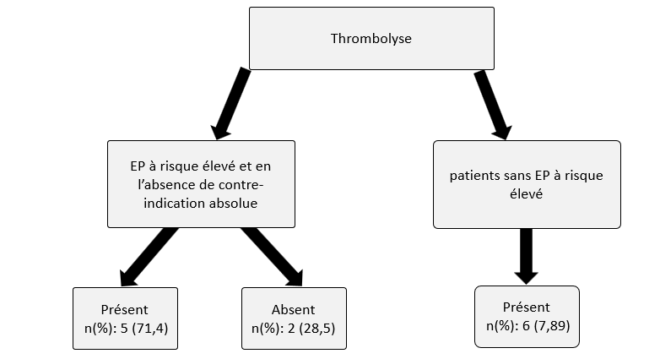
PRISE EN CHARGE DE L’EMBOLIE PULMONAIRE EN CARDIOLOGIE AU CHU SYLVANUS OLYMPIO DE LOME AU REGARD DES RECOMMANDATIONS DE L’ESC 2019
Afassinou Yaovi Mignazonzon¹, F Souksouna¹, S Pessinaba², B Atta³, M Pio⁴, S Baragou¹, F Damorou². 1-Service de cardiologie, Centre Hospitalier Universitaire Sylvanus Olympio de Lomé, Lomé – Togo. 2-Service de cardiologie, Centre Hospitalier Universitaire Campus de Lomé, Lomé – Togo. 3-Service de médecine, Centre Hospitalier Régional de Sokodé, Sokodé – Togo. 4-Service de cardiologie, Centre Hospitalier Universitaire de Kara, Kara – Togo.
Introduction / objectif
L’embolie pulmonaire pose souvent un défi diagnostique en raison du polymorphisme clinique et parfois thérapeutique. La pratique cardiologique dans notre milieu n’est basée que sur l’utilisation des recommandations européennes. Notre étude avait pour objectif d’évaluer la prise en charge de l’embolie pulmonaire dans le service de cardiologie du CHU Sylvanus Olympio (CHU SO) selon les recommandations 2019 de la Société Européenne de Cardiologie (ESC).
Résultats
Cent dix-neuf patients ont été inclus dans cette étude avec un âge moyen de 55.6 ± 17,2 ans et une prédominance féminine avec un sexe ratio à 0,83. L’embolie pulmonaire (EP) a été confirmée chez 81 patients, soit 68%. Le score de Wells était calculé dans 52,9% des dossiers, Le score de PESI était calculé chez 71,4% des patients. Dans notre étude la réalisation inadéquate de l’angioscanner et des D-Dimères était respectivement de 10,9% et 31,1%. Parmi les cas d’EP confirmée avec un risque élevé, 5 patients soit 71,4% des cas ont été thrombolysés (figure 1). Le non-respect de l’algorithme diagnostique et thérapeutique dans notre étude était respectivement de 73,9% et 61,3% (tableau I). Nous n’avons pas retrouvé de facteurs associés à la non-compliance des recommandations sur le plan thérapeutique.
Patients et méthodes
Nous avons mené une étude transversale avec collecte rétrospective des données à partir des dossiers des patients du service de cardiologie du CHU SO de Lomé sur une période de 3 ans et 6 mois allant du 1er janvier 2020 au 30 juin 2023. Ont été inclus dans cette étude, tout patient hospitalisé dans le service pour suspicion d’EP. L’analyse statistique a été effectuée avec le logiciel Epi Info version 7.2.5. Le test statistique de Fischer a été considéré avec un seuil de significativité p< 0,05.
Tableau I : Répartition des patients selon le respect de l’algorithme diagnostique et thérapeutique
 | n | %
Respect de l’algorithme diagnostique
Oui | 31 | 26,1
Non | 88 | 73,9
Respect de l’algorithme thérapeutique
Oui | 46 | 38,7
Non | 73 | 61,3
Figure 1 : Répartition des patients selon l’indication du traitement thrombolytique
Conclusion : Cette étude nous a permis de relever l’existence de difficultés dans le respect des recommandations de L’ESC 2019 sur la prise en charge de l’EP au CHU SO.

